Slide 1


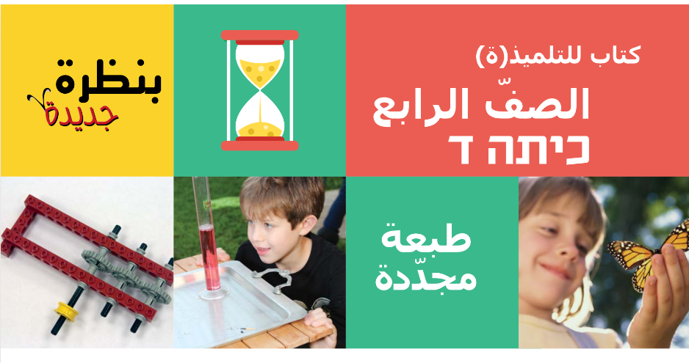
فَعَالِيَّة لِلافْتِتَاحِيَّة
Notes:
ביחידת פתיחה זו נבחן עם התלמידים תופעה רווחת הקשורה למפגשים עם בעלי חיים והיא תופעת הביות.
ביות בעלי חיים הוא תהליך ארוך שנים שבו מפתחים בעלי חיים מבויתים (או "חיות בית") מחיות בר. בעלי חיים שכל חייהם מתקיימים לצד בני אדם, כפופים לניהול בני אדם, כשהם משמשים אותם למטרות שונות כמו לעבודה, להובלה, למזון, הנאה.
תכונות ומאפיינים רבים של החיות המבויתות עברו שינויים תורשתיים מרחיקי לכת (מכוונים ולעיתים בלתי מכוונים, פנימיים וחיצוניים) על ידי בני האדם שהרביעו אותן, שינויים שהפכו את השימוש בהן לנוח ומועיל יותר לבני אדם.
חשוב להדגיש שאילוף של בעל חיים הוא לא ביות.
יש לשים לב שהמושג ביות בעלי חיים הוא מושג טכנולוגי. ביות בעלי החיים הוא דרך ומחשבה של
האדם לפתור בעיות הקשורות לצרכים החיוניים שלו ולשיפור איכות חייו. בהקשר זה, חשוב להצביע על ייחודיות החשיבה האנושית שגלומה בפתרונות הטכנולוגיים ועל היישום של ידע מדעי בפתרונות אלה.

Slide 2

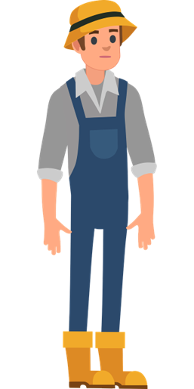
تحدٍّ: للعَمّ سليم كانت مزرعة
العَم سَليم يُريد تربية حيوانات في مزرعته: ماعز، أغنام،
دجاج، حصان، بقرة، كلب (حراسة).
خَطِّطوا المزرعَة:
ما هو المَسْكَن الملائم لكل حيوان؟
كيف توفِّروا الاحتياجات الحياتية للحيوانات المختلِفَة؟
غذاء، ماء، هواء، حمايَة، مجال معيشة.
3 أمامَكُم مواد مختلفة ، ابنوا بواسطتها نموذجا للمزرعة.
Notes:
מתחילים עם התנסות לבניית מרחב מחייה לבעלי החיים תוך התייחסות לצרכים החיוניים שלהם.
לפני כן, חשוב לאזכר את הצרכים החיוניים של בעלי חיים: אוויר, מזון, הגנה, מרחב מחייה, טמפרטורה מתאימה, אור.

Slide 3
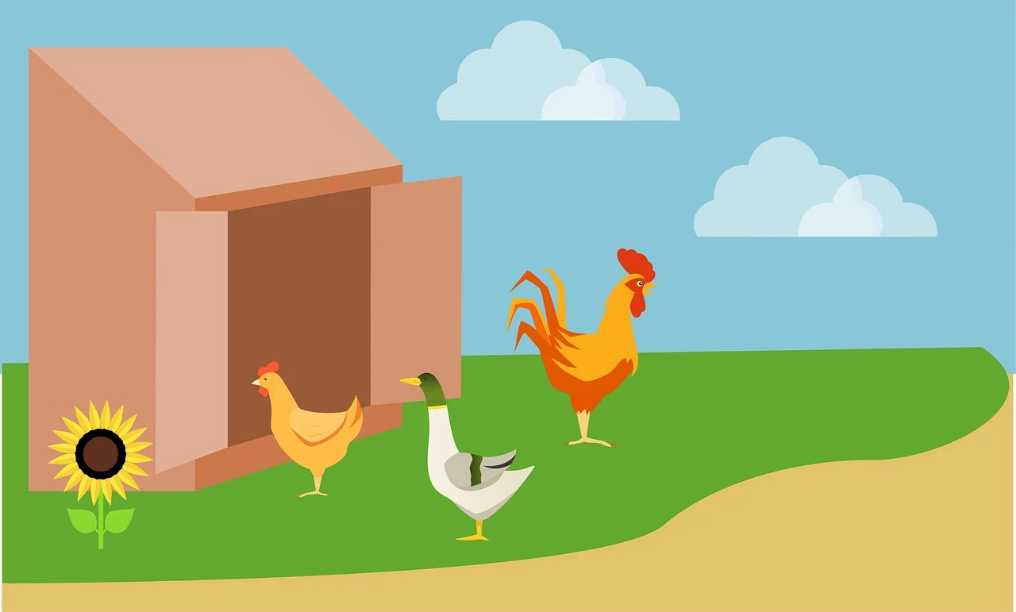
ماذا عَمِلْنا؟
بنينا بيوت (مَساكن) للحيوانات التي نريد تربيتها.
البيت الذي بنيناه هو مركَّب مُهِمّ في البيئة الحياتيَّة للحَيْوانات.
محادثة في الصَّف
لماذا نربي حيوانات؟
ما هي الفائدة التي نجنيها من الحيوانات؟
ماذا علينا أن نُزَوِّد الحيوانات حتى تستطيع
العيش جَيِّدًا؟
Notes:
שיח בכיתה על הסיבות אשר בגללן בני האדם מגדלים בעלי החיים והאופן שבו הם מגדלים אותם כך שיוכלו להנות מהן. התלמידים מנסים לברר מהי משמעות המושג ביות ומהן המטרות לפעולה זו.
בני האדם מבייתים בעלי חיים לצרכים שונים: מזון, לבוש, הגנה, הנאה ועוד;
בני האדם מפתחים פתרונות טכנולוגיים המגבירים את יכולתם לגדל בעלי חיים מבויתים.

Slide 4
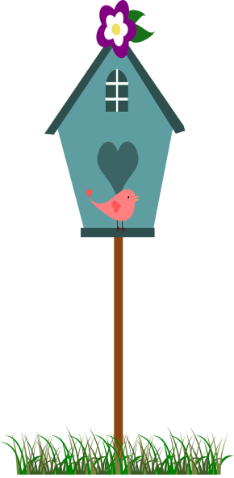
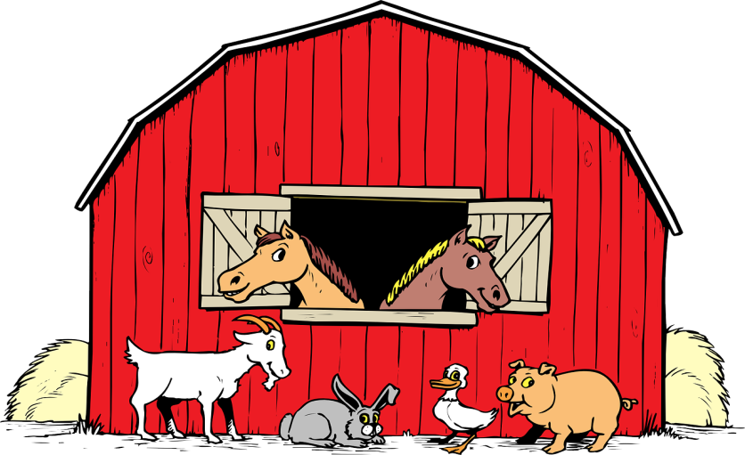
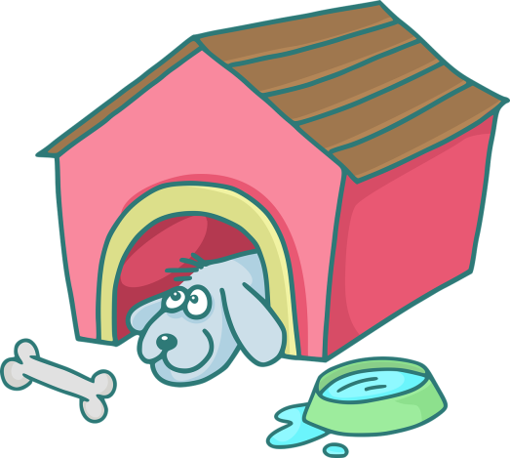
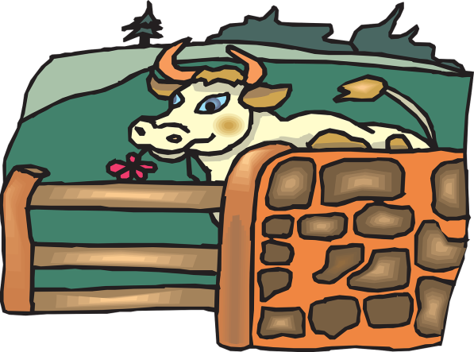
نَتَعَلَّم مُصْطَلَح: التَّرْوِيض(التَّدْجين)
الحَيْوَانَات التّي اختَارَها الانْسان ، رَبَّاهَا واهْتَمَّ بِهَا تُسَمَّى حَيْوانَات أَليفَة أَو مُرَوَّضَة.
تُسَمَّى هذِهِ العَمَلِيَّة تَرْوِيض (تَدْجين).
Notes:
יש להדגיש שתהליך הביות הוא ארוך שנים. בתקופות מוקדמות בני האדם צדו בעלי החיים וניצלו אותן לאותן מטרות, עם המעבר ליישוב קבע למד האדם לבחור את בעלי החיים המתאימים וביית אותן.
בני האדם עשו שינויים בתכונות בעלי החיים כך שיתאימו לצרכיהם.

Slide 5
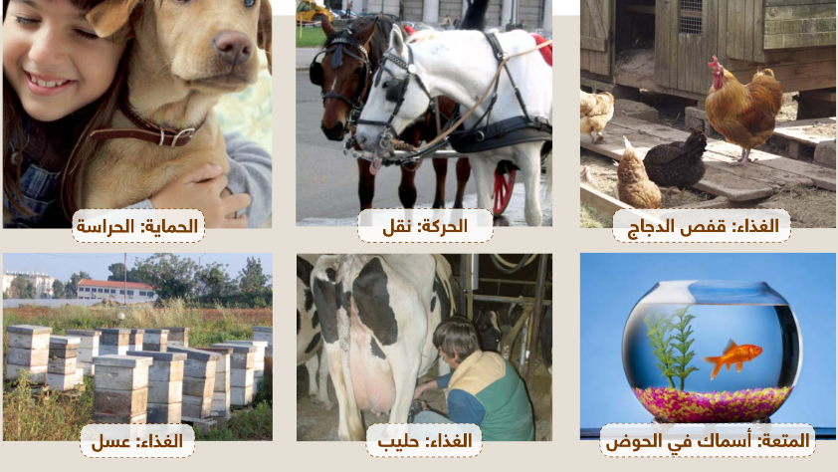
لِمَاذا رَوَّضَ الإنْسَان الحَيْوَانَات؟
Notes:
מציגים לתלמידים דוגמאות של בעלי חיים מבויתים. חלק מבעלי החיים המבויתים מופיעים בסרטונים שבשקופית 9 ובתמונות בשקופיות 9-6.

Slide 6
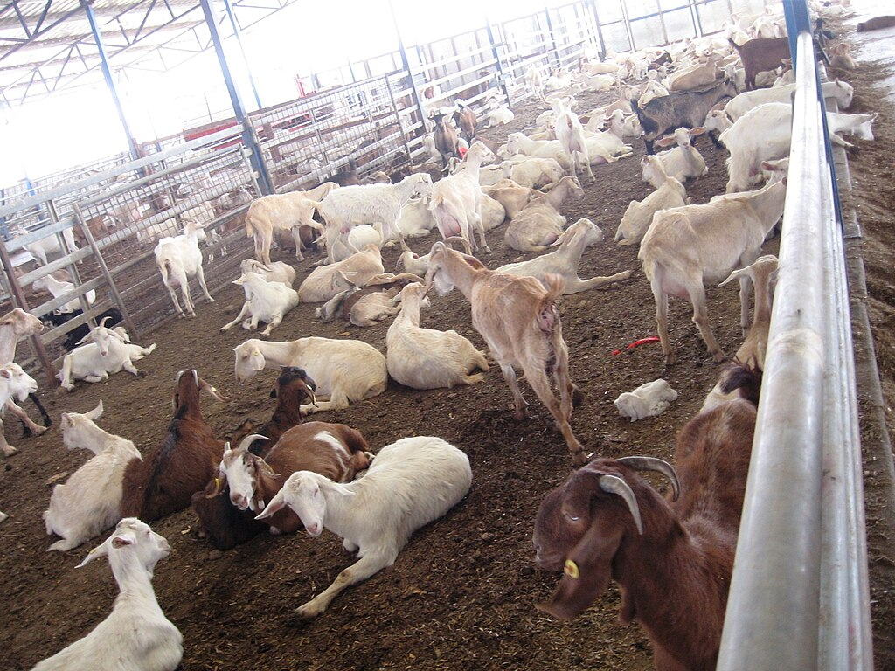
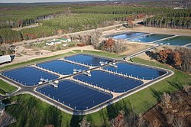
يُرَبِّي الإِنْسَان حَيْوَانَات أَلِيفَة في بيئة اصْطِنَاعِيَّة : في الاسْطَبْل، في الحَظِيرَة، في القُنّ، في بِرَك الأَسْمَاك، في خَلِيَّة النًحْل وَغَيْرِهَا.
حَظِيرَة مَاعِز
بِرَك أَسْمَاك
Notes:
מציגים לתלמידים דוגמאות
דיר עיזים, מתוך ויקיפדיה, בעל יצירה: Daniel Ventura
בריכת דגים, מתוך ויקיפדיה, נחלת הכלל
במשך הזמן התיישבו בני האדם במקומות קבועים והפכו לחקלאים שמגדלים ומטפחים בעצמם בעלי חיים שונים שספקו להם בשר, חלב, צמר ביצים ועוד.
האמצעים הטכנולוגיים (שקופיות 9-6) שפיתח האדם הם דוגמאות לבתי גידול שבנה כדי לגדל בעלי חיים מבויתים.
בבתי גידול אלה קיימות טכנולוגיות המספקות על פי הצורך מים ומזון לבעלי החיים.
לדוגמה: מערכות לוויסות הטמפרטורה ותאורה. מערכות לסילוק שפכים, מערכות להזנת בעלי חיים וטיפול וטרינרי הולם.
מערכות גידול בעלי חיים עלולות לפגוע באיכות הסביבה. למשל, שפכים חקלאיים שמוזרמים לנחלים לכן בניית בתי גידול מלאכותיים מתקיימת בדרך כלל על שטחים פתוחים תוך מתן מענה ופתרונות להשפעות אלה.

Slide 7
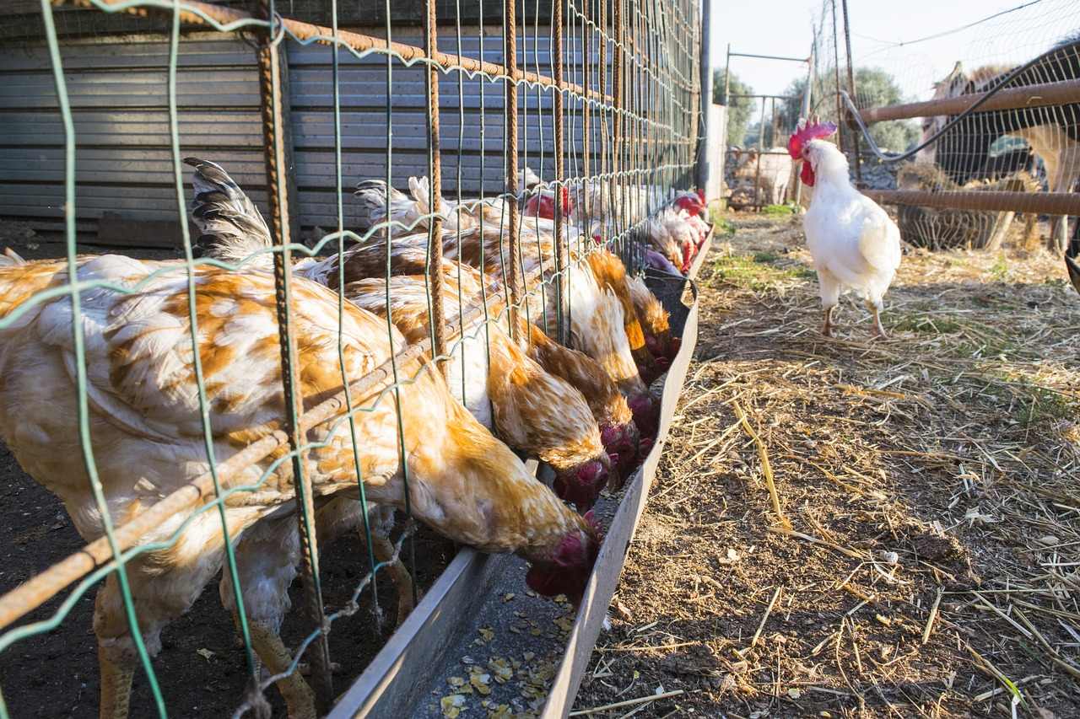
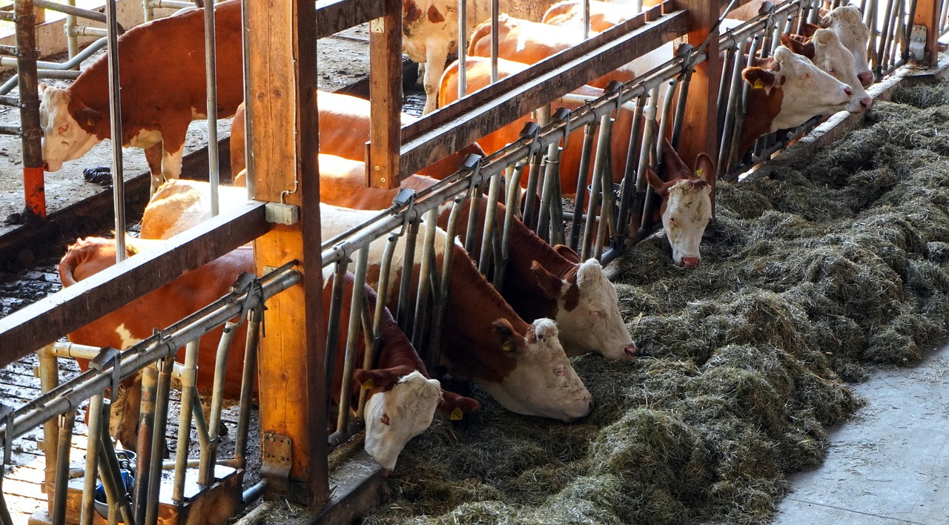
حظيرة
قُنُّ الدَّجَاجَات

Slide 8
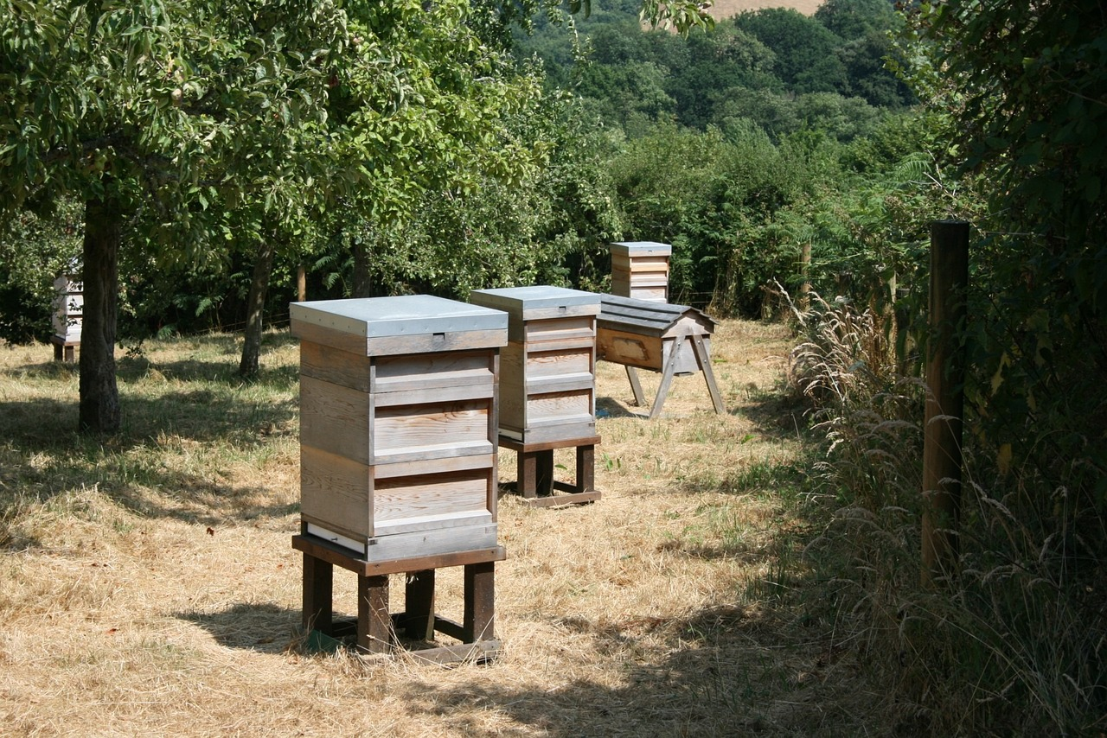
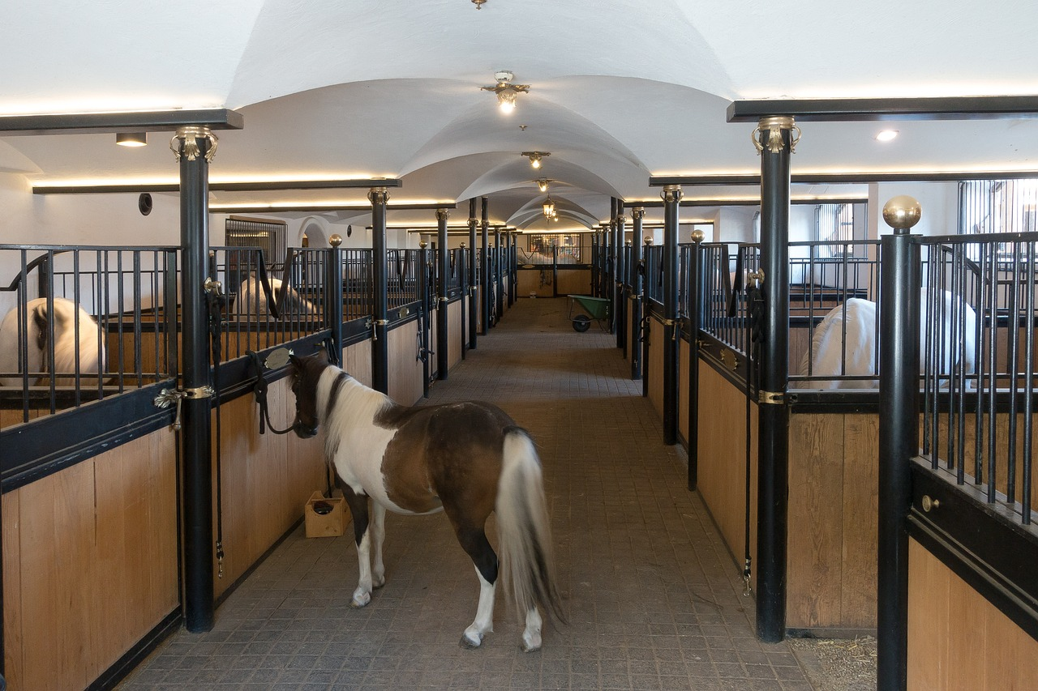
اسْطَبْل الخُيُول
خَلِيَّة نَحْل
Notes:
תמונות מתוך pixabay

Slide 9
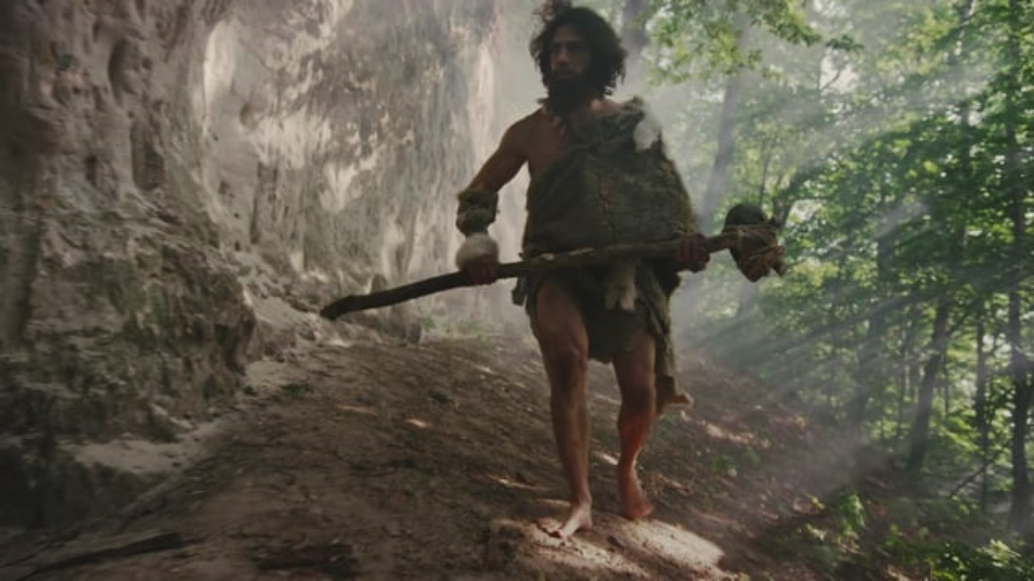
مِنَ الحَيْوَانَات البَرِّيَّة الى الحَيْوانات.....
قَبْلَ الاف السِّنين كَانَت جَميع الحَيْوَانَات في العالَم حَيْوانَات بَرِّيَّة. عَاشُوا بِدُون مُسَاعَدَة الانْسَان.
في تلك الأزْمِنَة اصْطَادَ الانسَان الحَيْوَانَات البَرِّيَّة واسْتَعْمَلَها لأَغْراضٍ مُخْتَلِفَة: الّلَحْم للغِذَاء، العِظَام لِصِناعَةِ أَدَوَات، الجِلْد لِلِّباسِ والمَأْوى .
Notes:
אחת השאלות שעולה היא מהו המקור של החיות המבויתות. כל החיות המבויתות מקורן בחיות הבר. מקרינים את הסרטון וקוראים את קטע המידע.

Slide 10
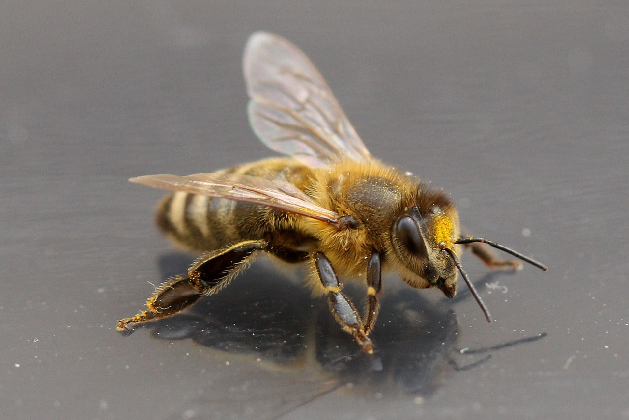
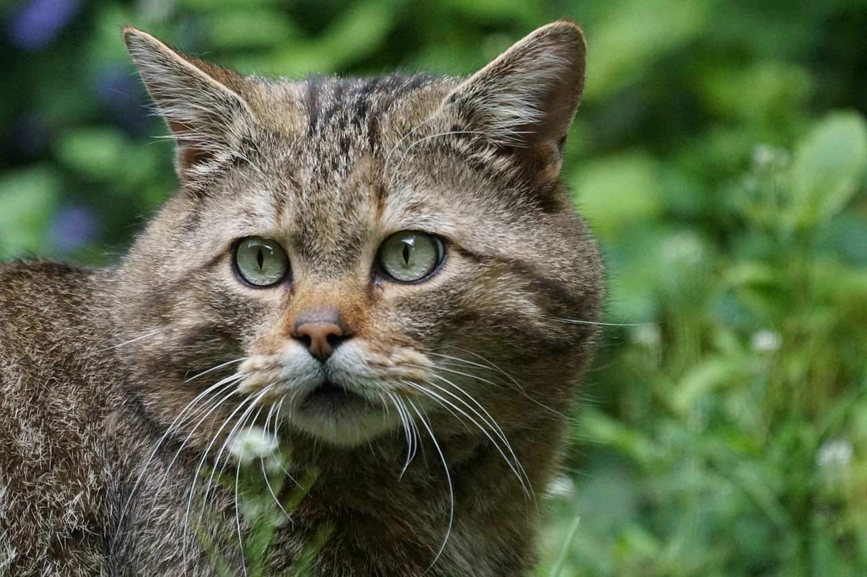
قِطّ بَرّي
نَحْلَة بَرِّيَّة
Notes:
תמונות מתוך pixabay
המקור של בעלי החיים שהאדם בחר לגדל ולטפח היה בעלי חיים שגדלו בר.
בשקופיות 14-11 אפשר לראות תמונות של חיות בר שהן המקור לחיות המבויתות שבני האדם מגדלים במשקים החקלאיים ובבית.

Slide 11
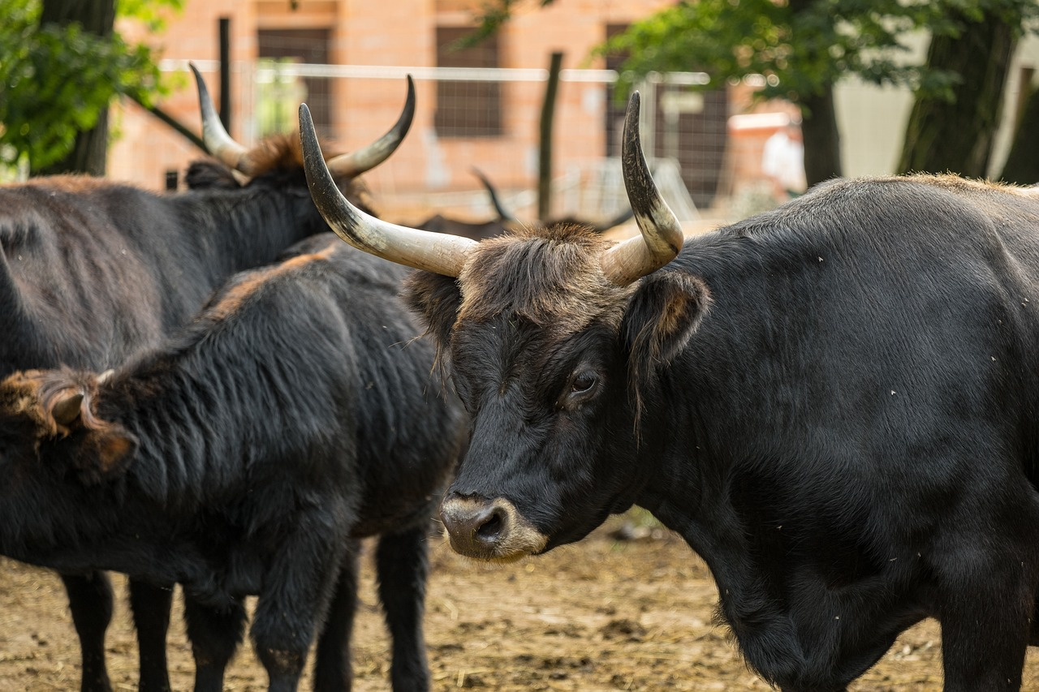
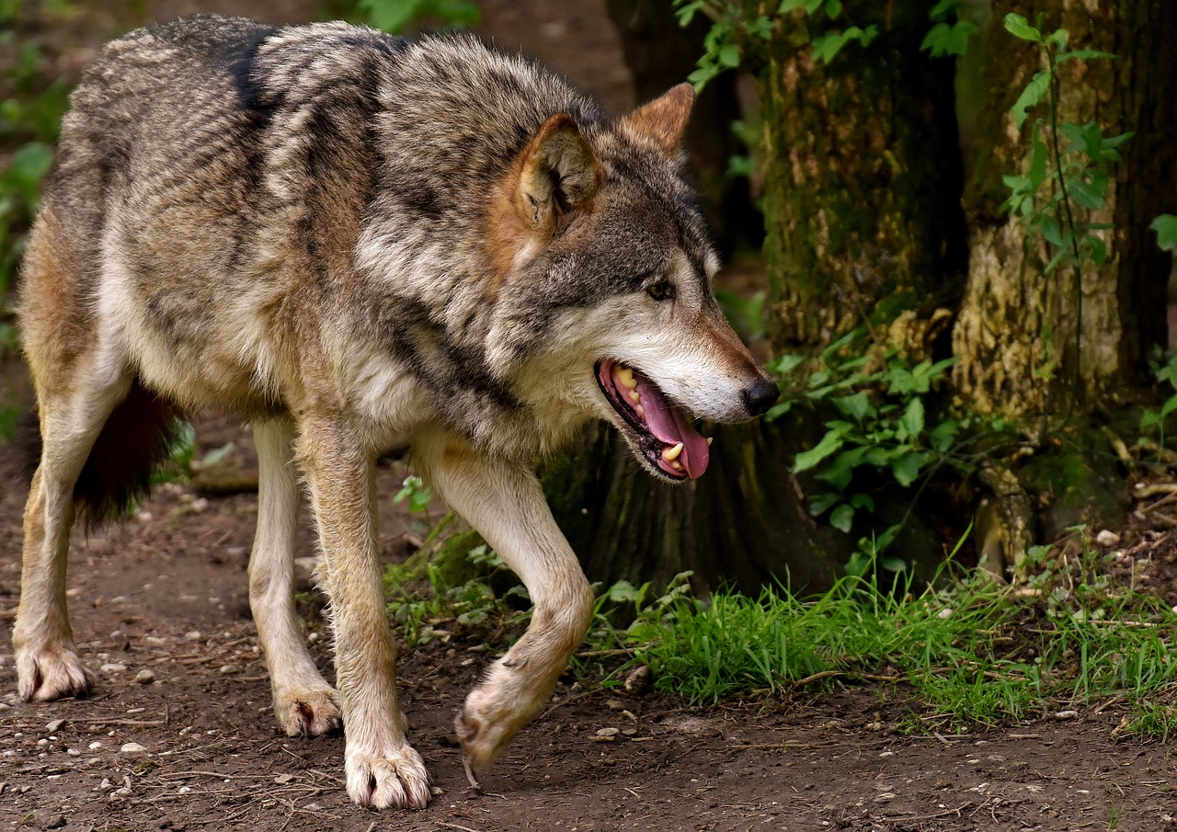
ذِئْب بَرّي
ثَوْر بَرّي
Notes:
תמונות מתוך pixabay

Slide 12
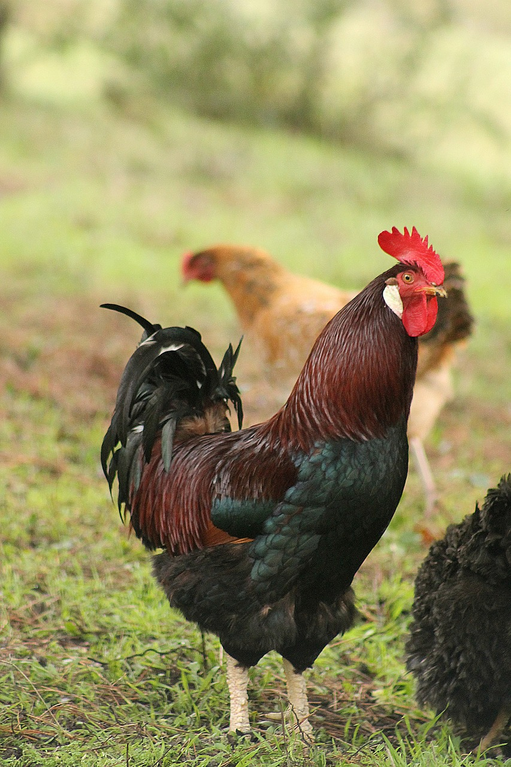
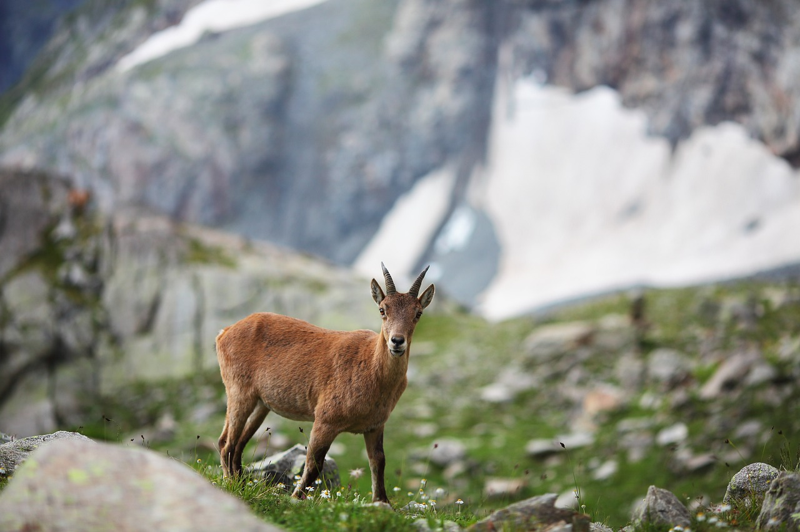
المَاعِز البَرِّي
دَجَاجَة بَرِّيَّة
Notes:
תמונות מתוך pixabay

Slide 13
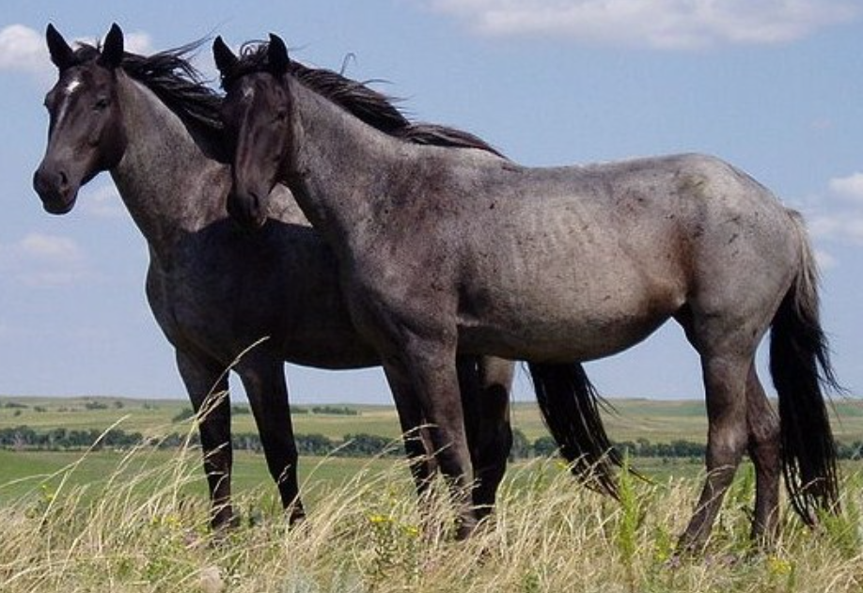
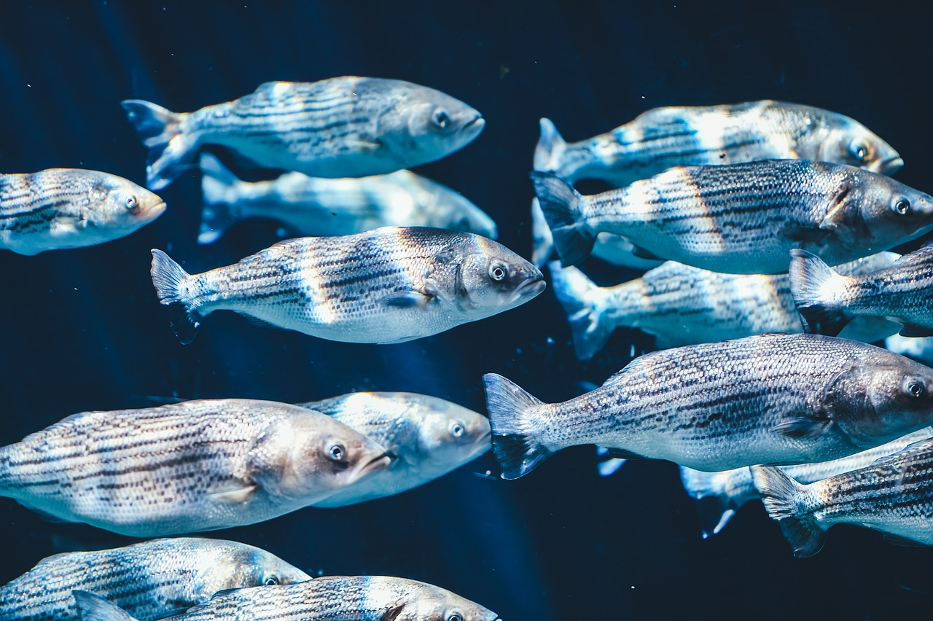
أَسْمَاك برِّيَّة
خُيُول بَرِّيَّة
Notes:
סוסי בר, מתוך ויקיפדיה, בעל היצירה:Dana boomer
דגי ים מתוך ויקיפדיה, בעל היצירה: Brocken Inaglory

Slide 14
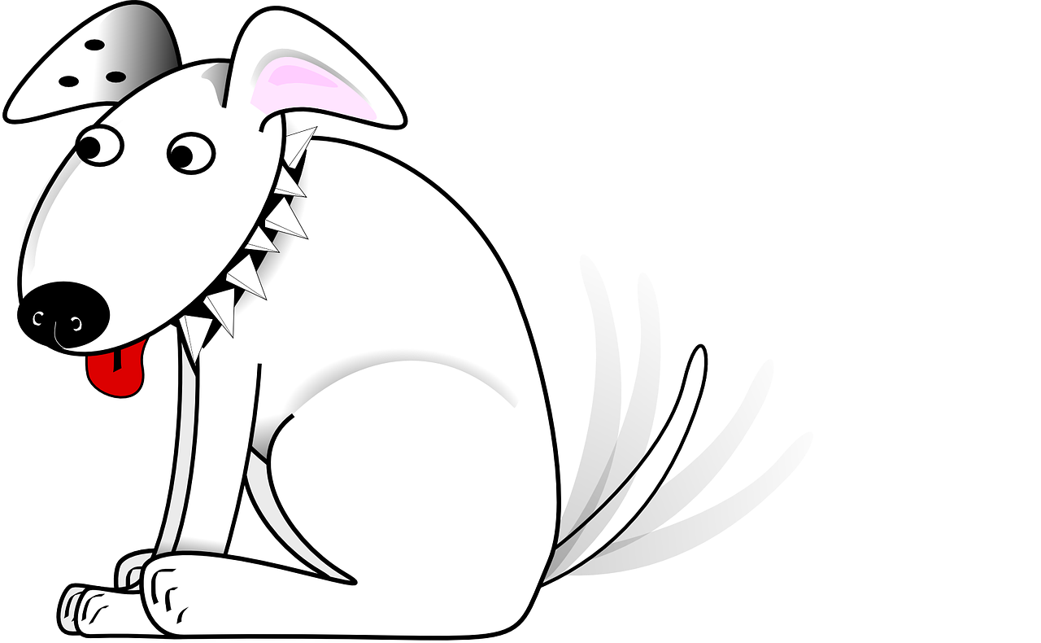
نُرَبِّي وَنَعْتَني
مَحَادَثَة في الصَّف
لِمَاذا مَسْؤُولِيَّةُ الاعتناءِ بالحيوانَات الأَلِيفَة، مُلْقَاةٌ على الإنْسَان؟
مَاذَا يُمْكِن أن يَحْدُث للحَيْوَانَات الأَليفَة إذا أُطْلِقَت للطَّبِيعَة؟ مَا الَّذي يَضْمَن لَهُم بَقاءَ العَيْش في الطَّبيعَة؟
Notes:
על האדם מוטלת האחריות להתייחס לבעלי החיים בכבוד, לספק להם את הצרכים החיוניים ולהימנע מפגיעה בהם.
רוב בעלי החיים המבויתים לא יצליחו לשרוד בטבע. בעלי החיים המבויתים תלויים באדם שמספק להם את הצרכים החיוניים להישרדותם. בטבע לא יצליחו בעלי החיים לתת מענה לצרכים שלהם.
יש לציין שבעלי חיים מבויתים שחזרו לטבע והסתגלו היטב הם פליטי תרבות. למשל, הדררה.
חיות מבויתות שחזרו אל הטבע ושרדו בו נקראות "חיות פרא.

Slide 15
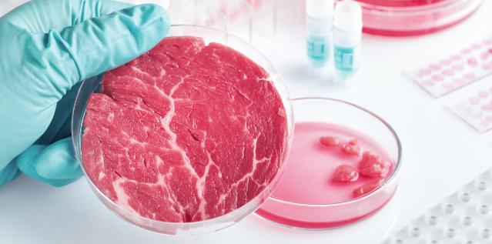
هَل تَعْلَمُون؟
مَاذَا تَرُونَ فِي هذهِ الصُّورَة؟
مِن أَيْنَ أَتى هذا « الشَّيْء» الذي تَرُونَهُ فِي الصُّورَة؟
هَل مِن الضَّرُوري تَدْجين الحَيْوانات لِلحُصُولِ
عَلى ما نَرَى فِي الصُورَة؟
علماء إسرائيليون ينتجون لحم بقر في المختبرات !!
Notes:
בעתיד נאכל בעיקר בשר שהוכן במעבדה. לבשר הזה קוראים בשר מתורבת.
כך לא יחסר לנו בשר וכך גם נמנע המתה של בעלי חיים.
הדרישה לבשר בעולם גדֵלה והולכת, בין השאר בעקבות הגידול המתמשך באוכלוסיית העולם והשיפור בתנאי המחייה במדינות מתפתחות כמו הודו וסין.
ארגון המזון והחקלאות של האו"ם חוזה כי עד 2050 צריכת הבשר תגדל ביותר מ-70 אחוז לעומת רמתה בשנת 2010.
לדברי המצדדים פיתוח בשר מתורבת יעזור לשמירה על כדור הארץ. בשר מתורבת ינצל 99 אחוז פחות קרקע, יפלוט 96 אחוז פחות גזי חממה, יצרוך 96 אחוז פחות מים וידרוש 45 אחוז פחות אנרגיה לעומת בשר בקר המיוצר בתעשיית הבשר היום. (המקור לאכול בשר בלי להרוג חיות weizmann.ac.il)
מומלץ להראות לתלמידים רק חלק מהסרטון ממליצה לצפות בסרטון. אפשר לראות חלק מהסרטון שתי דקות ראשונות.

Slide 16
هَل تَعْلَمُون؟ إِثْرَاء
يُدْعَى هذا الشَّيْء لُحُوم مُصَنَّعَة.
اللُحُوم المُصَنَّعَة تُرَبَّى في المُخْتَبَر.
مُحَادَثَة فِي الصَّف:
ما هِيَ حَسَنَات وَسَيِّئات تَحْضِير اللُّحُوم المُصَنَّعَة؟
فَكِّرُوا، مَاذا كَانَت سَتَقُولُ البَقَرَة؟
فَكِّرُوا ، ماذا سَيَقُولُ مُرَبُّو الأَبْقَار؟
فَكِّرُوا، مَاذا سَتَقُولُ البيئَة؟

Slide 17
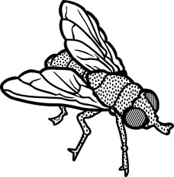

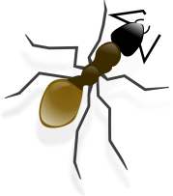
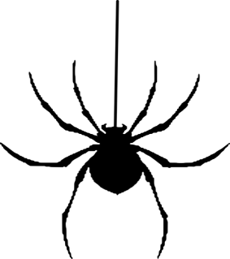
مرحبًا
أنا وصديقي عمر نتعلَّم في الصَّف الرَّابِع.
دَارَ جِدال بيننا وأردنا أن نَعْرف من مِنَّا الصَّادِق؟ أنا أَقول أن النمل والذباب والصراصير التي نَجِدُها أحيانا في البيت هي حيوانات بيتيَّة وعمر يقول انها حيوانات برِّيَّة.
من مِنّا الصَّادِق؟
شكرًا
سُهى
Notes:
שיח מסכם ובו התלמידים מיישמים את הבנת המושג ביות. בעלי חיים הגדלים בר ובכללם חרקים
או פרוקי רגליים אחרים (עכבישים) שנכנסים לביתנו "מבלי שהוזמנו". יש גם זוחלים כגון שממית הבית שהסתגלה לחיות בתוך בתים. צבים, נחשים, דו חיים שילדים מתפתים לגדל בביתם אינם נחשבים לחיות מבויתות. מיותר לציין שאסור לגדל חיות בר בבית.

Slide 18
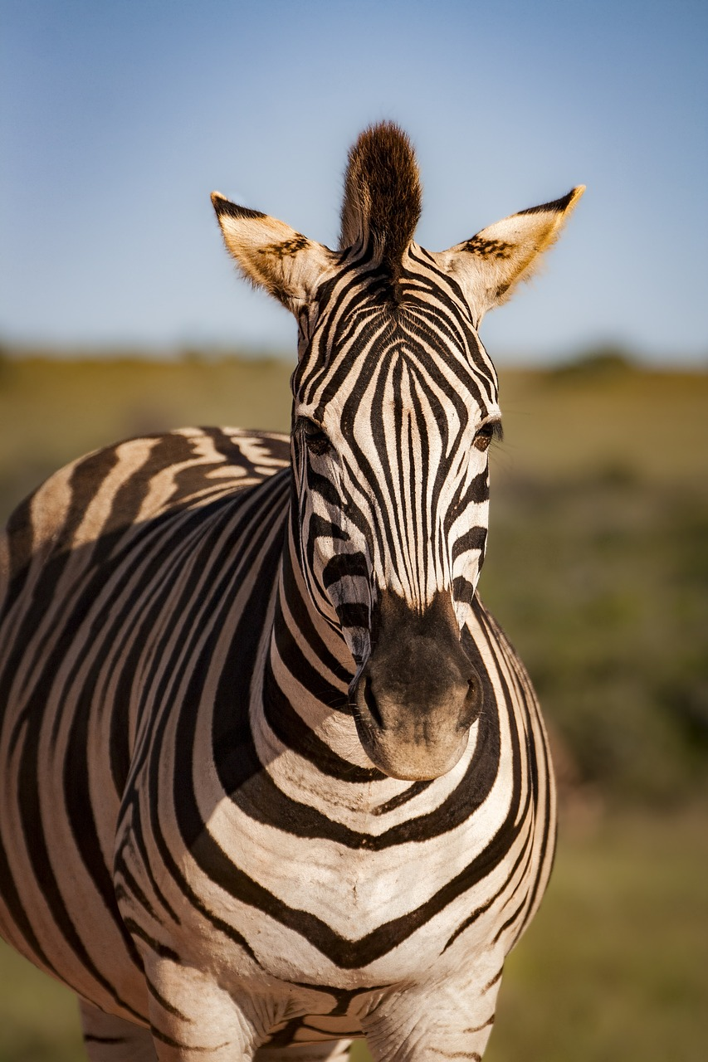
أَحَاجِي: أرقام قِيَاسِيَّة لَدَى الحَيْوانَات
مَا هُوَ أَثْقَل الحَيْوَانات وَزْنًا في العالَم؟
مَا هُوَ أَصْغَر ثَدِي فِي العالَم؟
مَا هُوَ أَكْبَر حَيوان ثَدي يَعيشُ عَلى اليابِسَة؟
مَا هُوَ الطَّيْر الذي يَسْتَطيع البقاء في الجَو لِمُدَّة ثَلَاث سَنَوَات؟
مَا هُوَ أَصْغَر طائِر في العالَم؟
مَا هُو َأَصْغَر الزَّواحِف في العالَم؟
مَا هُوَ الحَيْوَان الأَطْوَل عُمْرًا؟
Notes:
פעילות העשרה: חידון טריוויה על שיאים של בעלי חיים.
עורכים משאל בכיתה ומבררים מי מהילדים יודעים את התשובות.

Slide 19
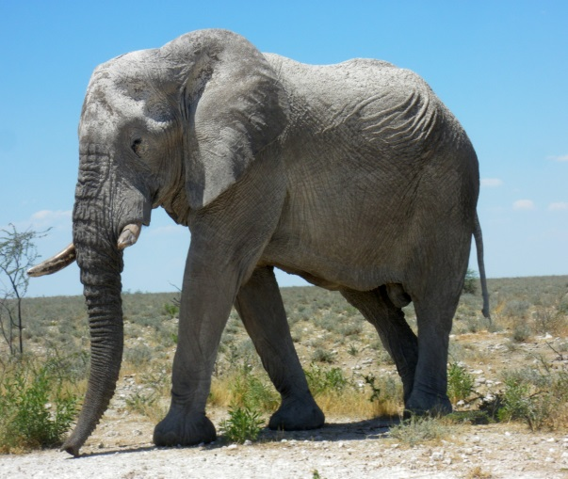
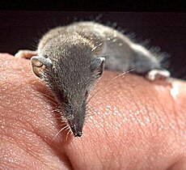
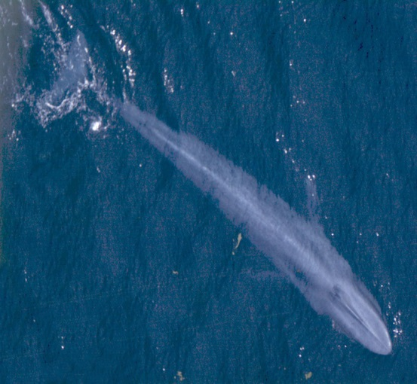
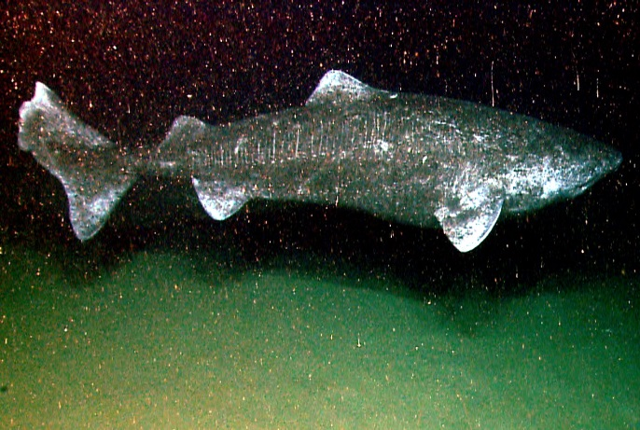
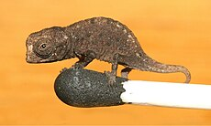
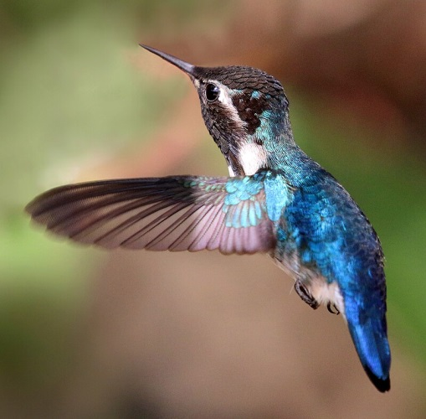
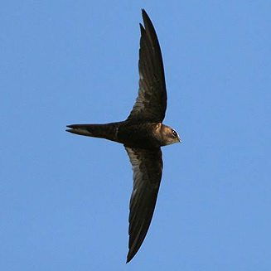
أرقام قِيَاسِيَّة لَدَى الحَيْوانَات:
مَا هُوَ أَصْغَر ثَدِي فِي العالَم؟
مَا هُوَ أَثْقَل الحَيْوَانات وَزْنًا في العالَم؟
مَا هُوَ أَكْبَر حَيوان ثَدي يَعيشُ عَلى اليابِسَة؟
مَا هُوَ أَصْغَر طائِر في العالَم؟
مَا هُوَ الطَّيْر الذي يَسْتَطيع البقاء في الجَو لِمُدَّة ثَلَاث سَنَوَات؟
مَا هُوَ الحَيْوَان الأَطْوَل عُمْرًا؟
مَا هُو َأَصْغَر الزَّواحِف في العالَم؟
فيل أَفْرِيقِي
الزَّبَّابَة القَزَمة
حوت أَزْرَق
قِرْش غرينلاند
الحِرْبَاء القَزَم
طائِر النَّحْلَة (الطَّنَّان)
السَّمَّامَة
Notes:
מציגים בפני הילדים את תמונות בעלי החיים ושואלים שנית.

Slide 20
أرقام قِيَاسِيَّة لَدَى الحَيْوانَات :
الحَلّ
3. فيل أَفْريقي
2. الزَّبَّابَة القَزَمة
1. حوت أَزْرَق
7. قِرْش غرينلاند
6. الحِرْبَاء القَزَم
5. طائِر النَّحْلَة (الطَّنَّان)
4. السَّمَّامَة
Notes:
1. לוויתן כחול- בעל חיים ימי הגדול בעולם. אורכו מגיע עד 34 מטרים ומשקלו עשוי להגיע ל-177 טונות.
2. חדף זעיר- היונק הקטן בעולם. משקלו 2.1-1.4 גרם; אורך גופו 42–51 מילימטרים
3. פיל אפריקני- היונק היבשתי הגדול בעולם. 4-7 טונות וגובהו 3.5-4.5 מטרים.
4. סיס החומות- ציפור קטנה. יכולה לעוף ולהישאר באוויר שלוש שנים ברצף.
5. קוליברי הדבורה- מין העוף הקטן ביותר בעולם. אורכו כ-5 עד 6 ס"מ, ומשקלו כ-1.6
6. זיקית ננסית - הזוחל הקטן בעולם. בעלת גוף קטן ביותר המגיע לאורך של עד 16 מ"מ
7. ישנונן גרילנדי - חי בין 500-300 שנים.

Slide 21

طَرْح أَسْئِلَة
مَاذا أَرَدْتُم أَن تَتَعَلَّمُوا عَن الحَيْوَانَات؟
صُوغُوا أَسْئِلَة.
استعملوا أَدَوَات الاستفهام مِثْل:
أَيْن؟ كَيْفَ؟ مَاذا؟ لِمَاذَا؟ مَا العَلاقَة؟ مَتَى؟
تَصَفَّحُوا الباب « لِقاء مَع حَيْوَانات» الصَّفْحَات: 4-32
جِدُوا مَوَاضيعَ مُثيرَة للاهْتِمام تُريدون تَعَلُّمَهَا.
Notes:
מומלץ לתרגל עם הילדים את מיומנות החשיבה שאילת שאלות ובכך לתת מענה גם לתכנים נוספים שמעניינים אותם בנושא זה.

Slide 22
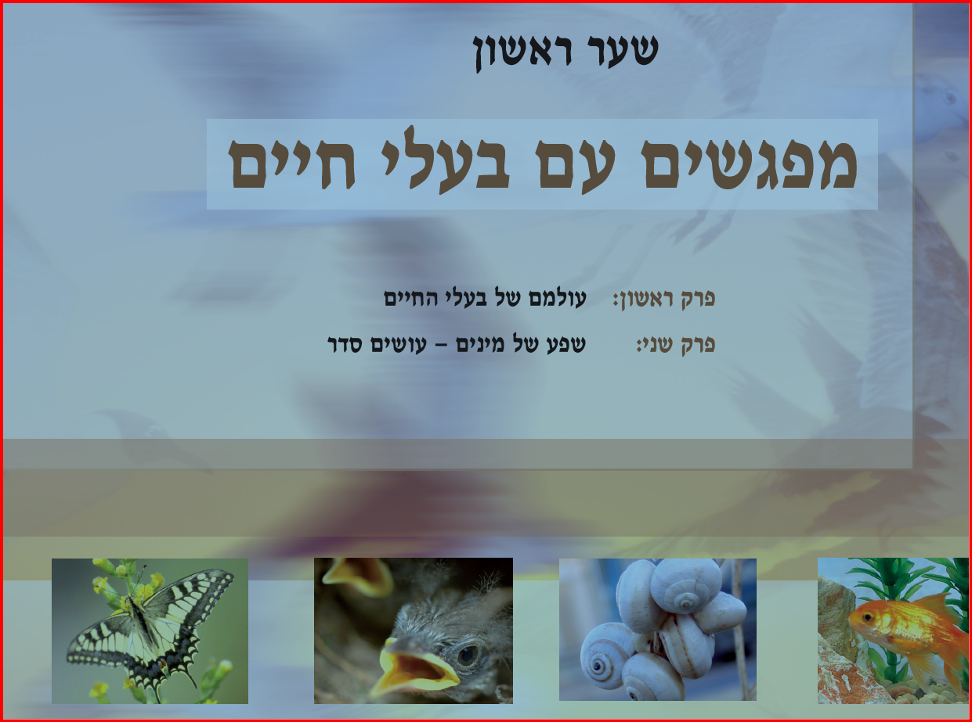
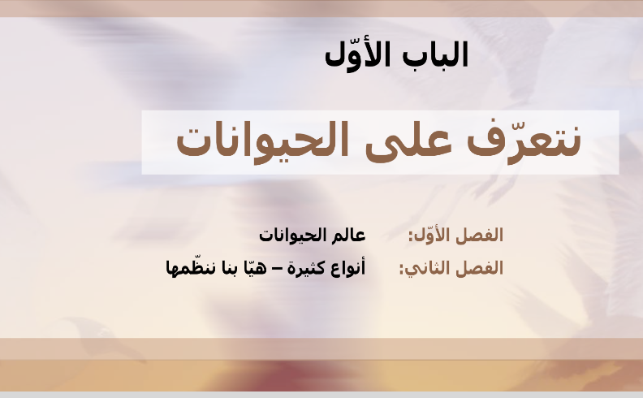
Notes:
שימו לב: באתר במבט חדש, כיתה ד, תמצאו טבלת תכנון לימודים, מערכי שיעור ומצגות מלוות. בהצלחה!!!

